Slide 1
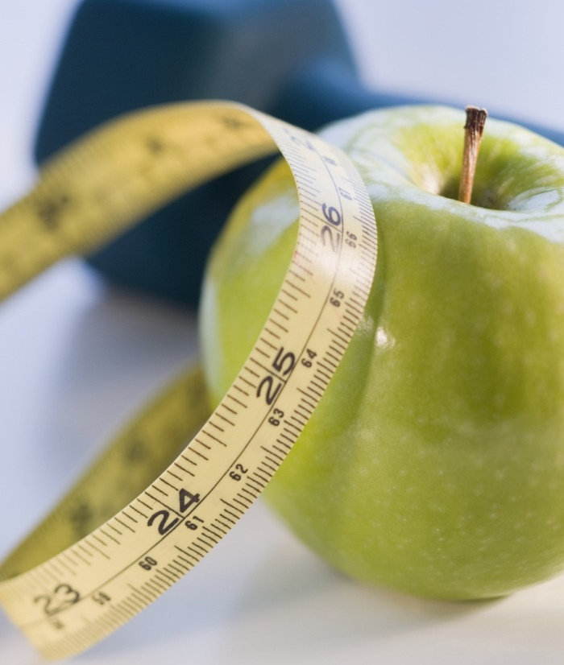
お手軽健康チェック！
健康フェア in 〇〇薬局
「血管年齢測定・ストレス度チェック」および「骨の健康度測定」を実施し、測定結果に基づいた食生活等のアドバイスを行ないます
場所: [イベントの場所]
日付: [イベントの日付を選択]
時間: [イベントの時間]
参加費無料 ぜひお気軽にご参加ください

